Slide 1
T A R I F R E C H T
Notes:
Klara

Slide 2

DEFINITION
TARIFRECHT
Teil des Kollektivarbeitsrechts
Rechtsvorschriften regeln…
die Rechtsverhältnisse zwischen den Tarifparteien
die Geltung von Tarifverträgen
Basis bildet Art. 9, Abs. 3 des Grundgesetzes:
“Das Recht, zur Wahrung und Förderung der Arbeits- und Wirtschaftsbedingungen Vereinigungen zu bilden, ist für jedermann und für alle Berufe gewährleistet. (...)”
Grundgesetz garantiert Tarifautonomie
gesetzlichen Rahmen für das Tarifrecht bildet das Tarifvertragsgesetz (TVG)

Slide 3


TARIFPARTEIEN
UND IHRE INTERESSEN
Gewerkschaften (Arbeitnehmer)
Arbeitsplatzsicherung
Lohn- und Gehaltserhöhung (Inflationsausgleich)
humane Arbeitsbedingungen
Arbeitgeberverbände (Arbeitgeber)
Gewinnsteigerung/Kostensenkung
Sicherung der Wettbewerbsfähigkeit
an der Produktivität orientierte Lohnabschlüsse

Slide 4

RECHTSWIRKUNG
DER TARIFVERTRÄGE
Einzelne Arbeitnehmer und Arbeitgeber:
Inhalt (z.B. Lohn, Urlaub)
Abschluss (z.B. Schriftform des Arbeitsvertrags)
Beendigung (z.B. Kündigungsregelungen)
Tarifvertragsparteien:
Tariferfüllungspflicht (Einhaltung vereinbarter Verpflichtungen)
Friedenspflicht
Notes:
Tim

Slide 5
FUNKTIONEN
VON TARIFVERTRÄGEN
Schutzfunktion → Schutz vor dem wirtschaftlich stärkeren Arbeitgeber → Sicherstellung erträglicher, humanitärer Arbeitsbedingung
Ordnungsfunktion → stabile Lohnstrukturen und Arbeitsbedingungen → gleichartige Behandlung aller Arbeitsverträge
Richtlinien Funktion → klare Regelungen für Rechte und Pflichten von Gewerkschaften und Arbeitgeberverbände
Friedensfunktion → Verpflichtung der Tarifparteien sich für die Gültigkeitsdauer an den Tarifvertrag zu halten
Notes:
Joel
Was gibt es alles für Funktionen in den Tarifverträgen?
Schutzfunktion
Zum einen gibt es die Schutzfunktionen, das ist die wichtigste Funktion innerhalb des Tarifvertrages. Alleine wäre ein Arbeitnehmer dem Arbeitgeber bei Verhandlungen unterlegen. Indem die Gewerkschaft die Interessen der Arbeitnehmer vertritt, besteht eine bessere Basis, um Arbeitsbedingungen und Lohn zu verhandeln. Somit besteht Schutz vor einer einseitigen Festlegung der Arbeitsbedingungen.
Ordnungsfunktion
‌Tarifverträge legen rechtliche Standards für eine Branche fest. Etwa Branchenmindestlöhne. Daran orientieren sich Arbeitsverträge.
Richtlinien Funktion
‌Tarifverträge legen rechtliche Standards für eine Branche fest. Etwa Branchenmindestlöhne. Daran orientieren sich Arbeitsverträge.
Friedensfunktion ‌
‌In der Laufzeit des Vertrags gelten die verhandelten Regeln des Vertrags. In diesem Zeitraum ist den Vertragsparteien nicht erlaubt, Arbeitskämpfe um die Arbeitsbedingungen zu führen.

Slide 6
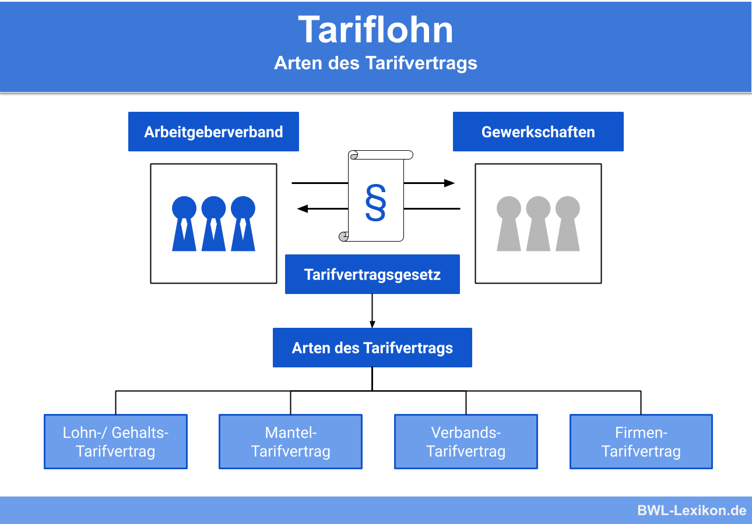
ARTEN VON
TARIFVERTRÄGEN
Notes:
Milan

Slide 7
Tarifverhandlung
Notes:
Klara

Slide 8
BEGINN DER
VERHANDLUNGEN
Voraussetzung:
es besteht kein Tarifvertrag
bestehender Vertrag läuft aus oder wird gekündigt
Tarifrunde:
alle Verhandlungen und Maßnahmen von der ersten Forderung bis zum Abschluss eines neuen Vertrags
Notes:
Kevin

Slide 9
ABLAUF DER
VERHANDLUNGEN
Verhandlungen laufen über mehrere Termine
Interessen stehen sich gegenüber
Kompromiss muss gefunden werden
Tarifkommissionen beider Seiten führen die Verhandlungen
Notes:
Tim

Slide 10
ABLAUF DER
VERHANDLUNGEN
wird ein Kompromiss gefunden: → neuer Tarifvertrag
wenn nicht: Scheitern der Verhandlungen, mögliche Schlichtung
Schlichtungsverfahren
scheitert dies auch: Parteien ergreifen Maßnahmen
Notes:
Tim

Slide 11

MAßNAHMEN
DER PARTEIEN
Streik (Gewerkschaften):
Arbeitsniederlegung über:
kurze Zeit (Warnstreik)
längere Zeit (Erzwingungsstreik)
Notwendig für Erzwingungsstreik:
Urabstimmung: min. 75% der Mitglieder müssen zustimmen
Ziel: finanzielle Belastung für Arbeitgeber, Störung der Geschäftsprozesse
Aussperrung (Arbeitgeber):
Ausschluss von Arbeitnehmern vom Arbeitsplatz, Einstellung der Lohnzahlung
muss verhältnismäßig sein
Ziel: Arbeitnehmer gegen den Streik aufbringen, Finanzen der Gewerkschaften belasten
Notes:
Kevin

Slide 12
ZUSTANDEKOMMEN DES NEUEN VERTRAGS
wird ein Verhandlungsergebnis erzielt: → weitere Urabstimmung, min. 25% müssen neuem Tarifvertrag zustimmen, damit er in Kraft tritt
Neuer Tarifvertrag gilt für alle Arbeitnehmer → auch “Trittbrettfahrer”
Nach Vertragsabschluss sind alle Arbeitskampfmaßnahmen einzustellen → Friedenspflicht
Notes:
Kevin

Slide 13
Übungsaufgaben „Tarifrecht/Tarifverhandlung“

